Slide 1

간이 프로젝트 - 채팅서버
2021.06.24

Slide 2
목차
프로젝트 개요
기능명세
기능설계

Slide 3
프로젝트 개요
요구사항
모든 시스템은 IP 통신이 가능함
B, B’ 및 B’’는 동일한 시스템이고 여러 대임을 의미함
C는 메신저 프로그램으로 1:1 및 1:N 대화 기능 제공, C는 한 개의 B와 접속 가능함
B는 최대 100만개 C와 연동 가능함
A는 300만개 C의 정보를 유지하고 B와 연동하여 C의 로그인/로그아웃 상태를 관리
A
A는 관리하는 C정보를 동적으로(프로세스 기동상태로) 추가/변경/삭제 기능을 제공해야 함
A는 C의 로그인 상태, 로그인 접속 정보 조회 기능을 제공함
A는 C정보 동적 관리에 대한 통계 정보를 제공해야함
30.30.1.x
B는 두 개 이상의 프로세스로 구현해야 함 ( 한 개는 C와 연결, 다른 한 개는 A와 연결 )
B는 현재 접속중인 C 정보 조회 기능을 제공해야 함
B는 C 연결과 관련한 통계 정보를 제공해야 함
B는 A 연결과 관련한 알람 정보를 제공해야 함
B
B’
B’’
172.16.1.x
C
C’
C’’
다수의 B 정보를 유지하되 한 개의 B와 연동함
C는 터미널로 접속해서 실행함
Command Mode와 Chat Mode로 구분되어야 함 ( 구분없이 처리 가능하면 그렇게 구현해도 무방함 )
C
C
C

Slide 4
기능 명세

Slide 5
클라이언트
대분류 | 중분류 | 소분류
가입자 처리 기능 | 생성
 | 삭제
접속 기능 | 로그인
 | 로그아웃
채팅방 처리 기능 | 생성 요청
 | 조회
 | 입장
 | 퇴장
메시지 처리 기능 | 송신
 | 수신

Slide 6
서버
대분류 | 중분류 | 소분류
DB 연동 기능 | 접속
 | 해제
알람 기능 | 발생 | 연동
 |  | 미연동
가입자 처리 기능 | 생성
 | 조회 | 접속중인 가입자 조회
 | 삭제
채팅방 처리 기능 | 생성
 | 조회
 | 삭제
메시지 전달 | -
클라이언트 접속 처리 기능 | 로그인
 | 로그아웃
메시지, 접속 처리 통계 기능 | 조회
 | 누적

Slide 7
DB
대분류 | 중분류 | 소분류
가입자 처리 기능 | 생성
 | 조회 | 특정 가입자의 로그인 상태
 |  | 특정 가입자의 접속 정보
 | 변경 | 로그인 상태
 | 삭제
채팅방 처리 기능 | 생성
 | 조회
 | 삭제
가입자 처리 통계 기능 | 조회
 | 누적

Slide 8
기능 설계

Slide 9
기능설계 – 가입자 처리 기능
<가입자 생성>
6
3
1
2
client
server
DB
5
4
client에서 [ ID, PW ] 를 server로 전송
1을 수신한 server는 DB에 생성 요청
2를 수신한 DB가 ID의 기 존재 여부 조회
4-1. 기 존재 ID가 없으면 가입자 생성, 성공 통계 누적, server에 결과 전달 4-2. 기 존재 ID가 있으면 실패 통계 누적, server에 결과 전달
4을 수신한 server는 결과를 다시 client에게 전달
client 화면을 가입자 생성 결과 페이지로 전환

Slide 10
기능설계 – 가입자 처리 기능
<가입자 삭제>
6
3
1
2
client
server
DB
5
4
client에서 [ ID, PW ] 를 server로 전송
1을 수신한 server는 DB에 삭제 요청
2를 수신한 DB가 ID의 존재 여부 조회, PW일치 여부 조회
4-1. ID가 존재하고 PW가 일치한다면, 성공 통계 누적, server에 결과 전달 4-2. ID가 존재하지 않거나 PW가 일치하지 않는다면, 실패 통계 누적, server에 결과 전달
4을 수신한 server는 결과를 다시 client에게 전달
6-1. 성공시 client 화면을 가입자 삭제 성공 페이지로 전환 6-1. 실패시 client 화면을 가입자 삭제 실패 페이지로 전환

Slide 11
기능설계 – 가입자 처리 기능
<조회 - 접속중인 가입자>
4
2
1
client
server
DB
3
server에서 [ cmd (get_user_login_list ) ] 를 DB로 전송
로그인 상태인 가입자들의 id 리스트를 작성
2에서 작성한 리스트를 전송
server화면을 접속중인 가입자 리스트 페이지로 전환

Slide 12
기능설계 – 가입자 처리 기능
<조회 - 전체 가입자>
1
client
server
DB
[ cmd ( get_all_user_list ) ] 명령어 입력시, DB화면을 전체 가입자 리스트 페이지로 전환

Slide 13
기능설계 – 접속 기능
<로그인>
6
3
1
2
client
server
DB
5
4
client에서 server로 [ cmd(log_in), ID, PW ] 전송
1을 수신한 server는 DB에 [ cmd(log_in), ID, PW ] 전송
3-1. 가입자 ID가 존재하고 PW가 일치하고 가입자가 로그아웃 상태라면, 가입자의 상태를 로그인 상태로 변경, 로그인 성공 통계 누적 3-2. 가입자 ID가 없거나 PW가 일치하지 않거나 로그인 상태라면, 로그인 실패 통계 누적
server에 결과 전달
client에 결과 전달
6-1. 성공시 client 화면을 채팅방 리스트 페이지로 전환 6-2. 실패시 client 화면을 로그인 실패 페이지로 전환

Slide 14
기능설계 – 접속 기능
<로그아웃>
6
3
1
2
client
server
DB
5
4
client에서 server로 [ cmd (log_out) ] 전송
server에서 [ cmd( log_out), ID ] 전송
3-1. 가입자 ID가 존재하고 로그인 상태라면 가입자의 상태를 로그아웃 상태로 수정, 성공 통계 누적 3-2. 가입자 ID가 존재하지 않거나 로그아웃 상태라면 실패 통계 누적
결과를 server에 전달
결과를 client에 전달
6-1. 성공시 client 화면을 로그인 페이지로 전환 6-2. 실패시 client 화면을 로그아웃 실패 페이지로 전환

Slide 15
기능설계 – 채팅방 처리 기능
<채팅방 생성>
6
3
1
2
client
server
DB
5
4
client에서 server로 [ 가입자 ID, cmd( create_room) ] 전송
server에서 DB로 [ 가입자 ID, cmd( create_room) ] 전송
3-1. 가입자가 참가중인 방이 없다면 방을 생성 후 가입자의 room id에 생성한 room의 id를 입력, 채팅방 생성 성공 통계 누적 3-2. 가입자가 참가중인 방이 있다면 채팅방 생성 실패 통계 누적
server에 결과 전달
client에 결과 전달
6-1. 성공이라면 client 화면을 채팅방 페이지로 전환 6-2. 실패라면 client화면을 채팅방 생성 실패 페이지로 전환

Slide 16
기능설계 – 채팅방 처리 기능
<채팅방 조회>
6
3
1
2
client
server
DB
5
4
client에서 server로 [ cmd(room_list) ] 전송
server에서 DB로 [ cmd(room_list) ] 전송
방이 존재하는지 확인
4-1.방이 존재하면 room id 리스트를 서버에 전달 4-2.방이 존재하지 않으면 실패 결과를 서버에 전달
client에 결과 전달
6-1. 성공이라면 client 화면을 채팅방 리스트 페이지로 전환 6-2. 실패라면 client 화면을 채팅방 조회 실패 페이지로 전환

Slide 17
기능설계 – 채팅방 처리 기능
<채팅방 입장>
6
3
1
2
client
server
DB
5
4
client에서 server로[ Room ID, 가입자 ID ] 전송
server에서 DB로 [ Room ID, 가입자 ID ] 전송
방이 존재하는지 확인, 가입자가 참가중인 방이 있는지, 기 참가자인지 확인
4-1.방이 존재하고, 가입자가 참가중인 방이 없고, 기 참가자가 아니라면 가입자의 roomid를 2로 받은 roomid로 변경, 성공 통계 누적, 결과를 server로 전송 4-2.방이 존재하지 않거나, 가입자가 참가중인 방이 있거나, 기 참가자라면 실패 통계 누적, 결과를 server로 전송
결과를 client로 전송
6-1. 성공이라면 client화면을 채팅방 페이지로 전환 6-2. 실패라면 client화면을 채팅방 입장 실패 페이지로 전환

Slide 18
기능설계 – 채팅방 처리 기능
<채팅방 퇴장>
6
3
1
2
client
server
DB
5
4
client에서 server로 [ command(exit room) ] 전송
server에서 DB로 [ command(exit room) ] 전송
가입자가 방에 참가중인지 확인
4-1.참가중이라면 참가자의 roomid를 NULL로 변경, 성공 통계 누적, 결과를 server로 전송 4-2.참가중이 아니라면 실패 통계 누적, 결과를 server로 전송
결과를 client에 전송
6-1. 성공이라면 client 화면을 채팅방 리스트로 전환 6-2. 실패라면 client 화면을 채팅방 퇴장 실패 페이지로 전환

Slide 19
기능설계 – 채팅방 처리 기능
<채팅방 삭제>
1
client
server
DB
퇴장 기능 수행 후 채팅방에 남은 가입자가 없다면 채팅방을 삭제

Slide 20
기능설계 – 메시지 처리 기능
<메시지 송신>
6
3
1
2
client
server
DB
5
4
client에서 server로 [ cmd(msg), message ] 전송
server에서 DB로 [ 가입자 ID ] 전송
가입자가 채팅방에 참여중인지 확인
4-1. 가입자가 채팅방 참여중이라면 가입자와 room ID가 동일한 가입자 리스트 작성, 리스트를 server로 전송 4-2. 가입자가 채팅방 참여중이 아니라면 결과를 서버로 전송
5-1. 성공이라면 4에서 전달받은 리스트를 순회하며 자신을 제외한 가입자들에게 1에서 전달받은 message를 전송, 메시지 송신 성공 통계 누적 요청 5-2. 실패라면 메시지 송신 실패 통계 누적 요청, client로 결과 전송
6-1. 성공이라면 채팅방 화면으로 전환(변화없음) 6-2. 실패라면 client화면을 메시지 송신 실패 페이지로 전환

Slide 21
기능설계 – 메시지 처리 기능
<메시지 수신>
2
5
1
client
server
DB
3
4
server에서 client로 [ cmd ( msg ) ] 전송
2-1. client 화면이 채팅방 페이지라면 메시지 출력 2-2. client 화면이 채팅방 페이지가 아니라면 client 화면을 잘못된 메시지 수신페이지로 전환
client에서 server로 [ cmd (force exit) ] 전송
server에서 DB로 [ cmd (force exit) ] 전송
subscriber의 room_id NULL로 변경

Slide 22
기능설계 – 메시지, 접속 처리 통계 기능
<메시지, 접속 처리 통계 조회>
3
1
client
server
DB
2
server에서 DB로 [ cmd (get_msg_conn_stat) ] 전송
[ msg_conn_stat ] 전송
server 화면을 메시지, 접속처리 통계 페이지로 전환

Slide 23
기능설계 – 알람 기능
<알람 발생>
3
1
client
server
DB
2
[ cmd( get_db_state ) ] 전송
2-1. DB가 연동 상태면 [ db_state ] 전송 2-2. DB가 미연동 상태면 수신 값 없음
알람 상태 변경

Slide 24
기능설계 – 가입자 처리 통계 기능
<조회>
1
client
server
DB
[ cmd(show_subscriber_crud_stat) ] 명령 입력
DB화면을 통계 페이지로 전환

Slide 25
DB 스키마
server_id
server
count_client
1
is_Conn_DB
subscriber_id
uses
pass_word
n
subscriber
n
is in
1
room
room_id
login_status
가입자 릴레이션
room_id
subscriber_id | pass_word | login_status | room_id | server_id

Slide 26
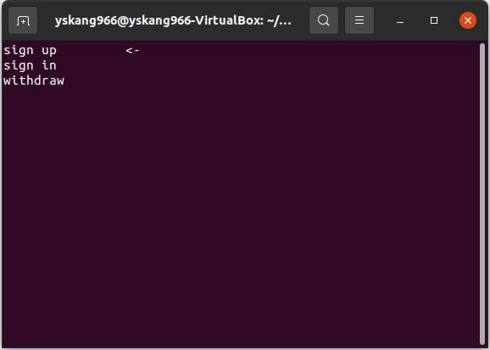
화면 구성 – client
시작페이지

Slide 27
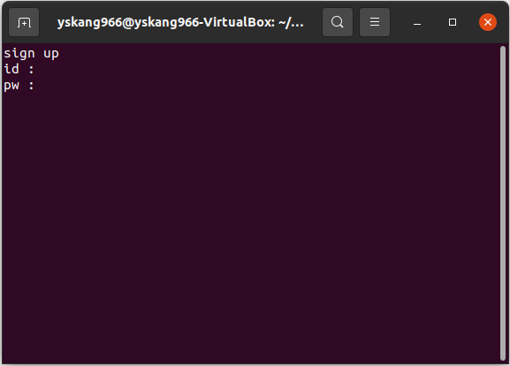
화면 구성 – client
등록 페이지

Slide 28
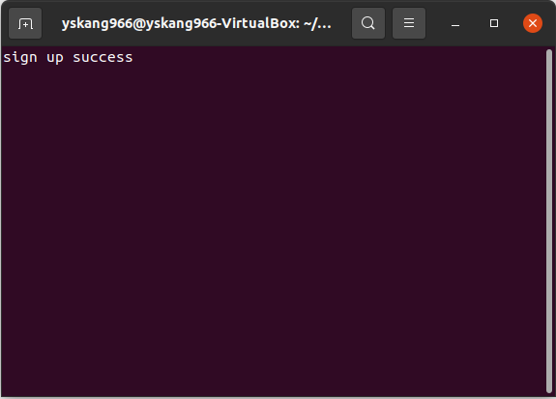
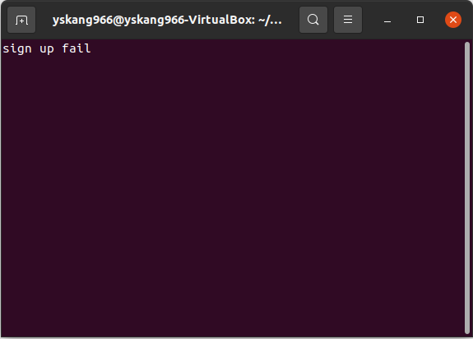
화면 구성 – client
가입자 생성 결과 페이지(성공, 실패)

Slide 29
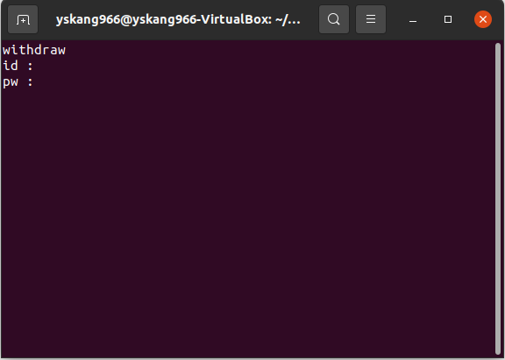
화면 구성 – client
삭제 페이지

Slide 30
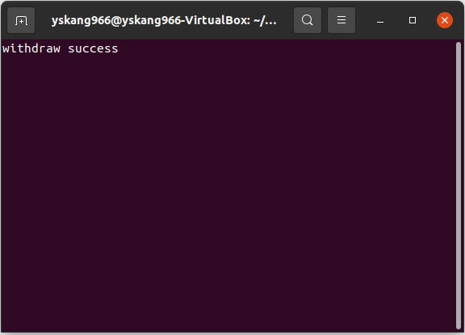
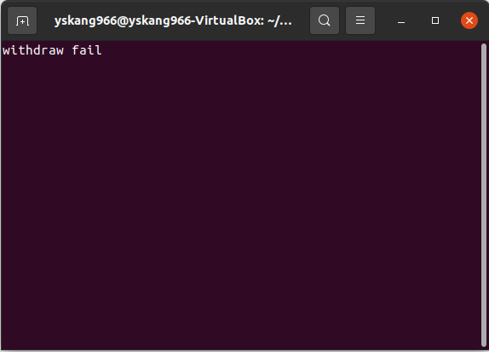
화면 구성 – client
가입자 삭제 결과 페이지

Slide 31
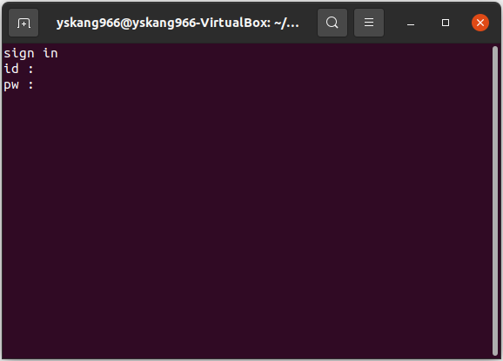
화면 구성 – client
로그인 페이지

Slide 32
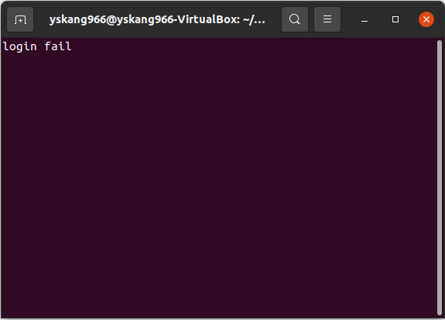
화면 구성 – client
로그인 실패 페이지

Slide 33
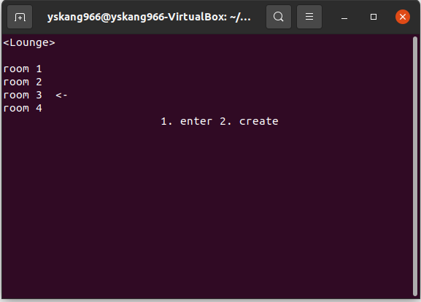
화면 구성 – client
채팅방 리스트 페이지 ( 라운지 페이지 )

Slide 34
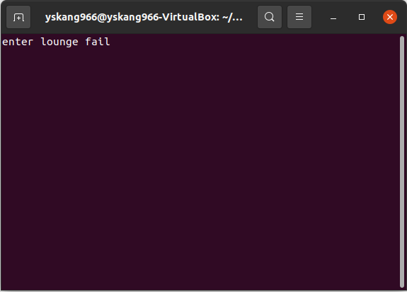
화면 구성 – client
채팅방 조회 실패

Slide 35
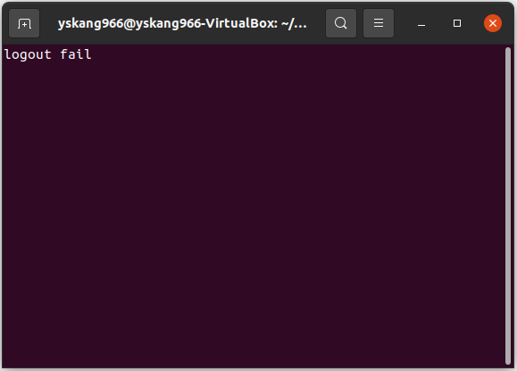
화면 구성 – client
로그아웃 실패 페이지 ( 로그아웃 성공시 시작페이지로 전환 )

Slide 36

화면 구성 – client
채팅방 생성 실패 페이지

Slide 37

화면 구성 – client
채팅방 입장 실패 페이지

Slide 38
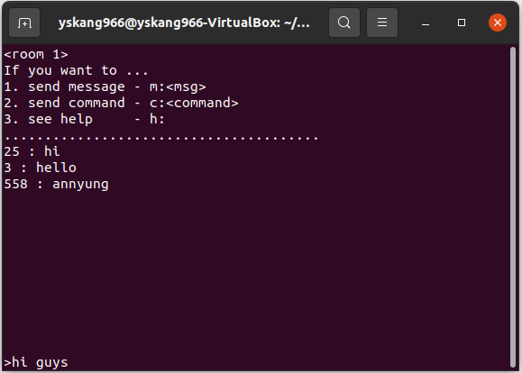
화면 구성 – client
채팅방 페이지

Slide 39
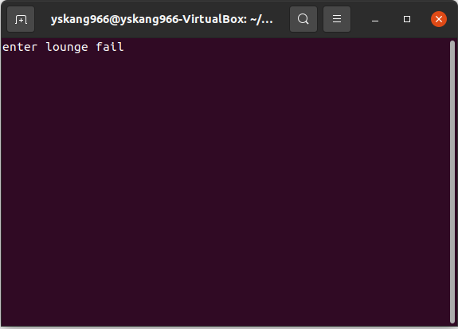
화면 구성 – client
채팅방 조회 실패 페이지

Slide 40

화면 구성 – client
메시지 송신 실패 페이지

Slide 41
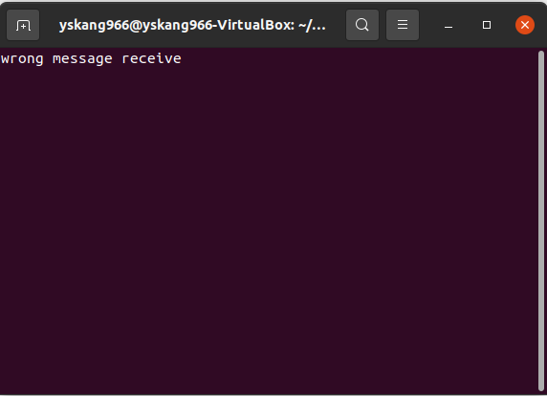
화면 구성 – client
잘못된 메시지 수신 페이지
case가 있을지 모르겠습니다..

Slide 42
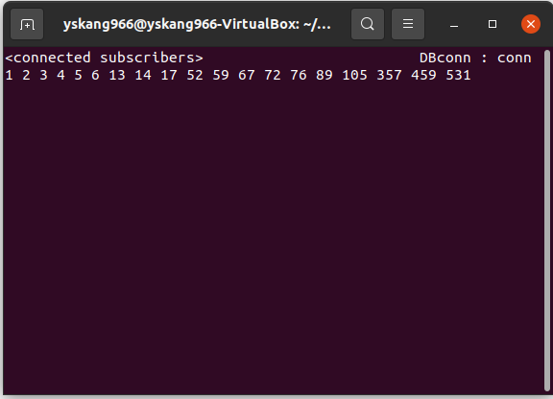
화면 구성 – server
접속중인 가입자 리스트 페이지

Slide 43
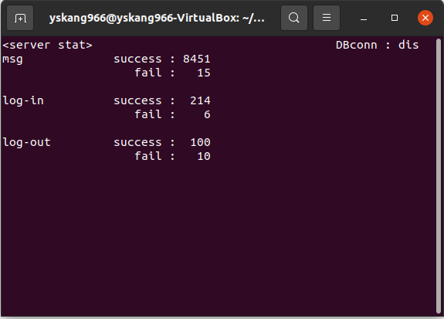
화면 구성 – server
메시지, 접속 통계 조회 페이지

Slide 44
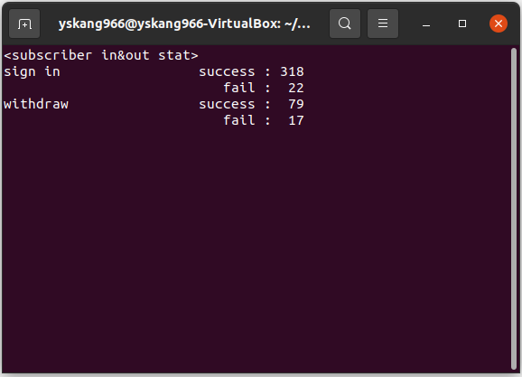
화면 구성 – DB
가입자 처리 통계 조회 페이지

Slide 45
flow - client
등록페이지
성공
생성결과페이지 (성공)
리턴
실패
오류 페이지
커서 이동
등록 선택
시작페이지
삭제페이지
성공
삭제결과페이지 (성공)
삭제선택
실패
오류 페이지

Slide 46
flow - client
로그인페이지
실패
오류페이지
시작페이지
성공
로그인선택
라운지페이지
채팅방 생성 페이지
생성
커서 이동
입장
커서 이동
채팅방 입장 페이지
채팅방 페이지

